Slide 1

教科版二下《磁铁》单元
6.磁极间的相互作用
小学科学教学网资源建设团队

Slide 2
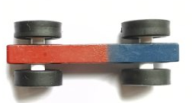
一、聚焦：你观察到什么现象
N
S
条形磁铁

Slide 3
把条形磁铁换个方向，你观察到什么？
N
S
条形磁铁

Slide 4
二、探索
讨论：两条磁铁的磁极相互靠近，有哪几种情况？
S
N
S
N
S
N
N
S
N
S
S
N
N
S
N
S

Slide 5
实验要求
1.按照左图的做法依次靠近。
S
N
S
N
2.每次实验重复三次。
S
N
N
S
3.相互排斥用“←→”表示；
相互吸引用“→←”表示
N
S
S
N
4.及时记录。
N
S
N
S

Slide 6
三、研讨1：磁极间作用的规律是什么？
S
N
S
N
S
N
N
S
N
S
S
N
N
S
N
S
我的发现：相同磁极间相互 ，不同磁极间相互 。①吸引 ②排斥
②排斥
①吸引

Slide 7

通过实验，你发现了什么？
相同磁极间相互排斥
不同磁极间相互吸引

Slide 8


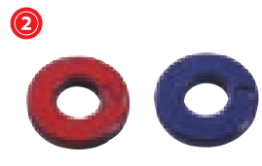
三、研讨2：其他形状的磁铁也有同样规律吗
实验要求：
1.选择一组，进行操作
2.反复实验，得出结论

Slide 9
通过实验，你有什么新的发现？
不同形状的磁铁也具有相同的规律：
相同磁极间相互排斥
不同磁极间相互吸引

Slide 10
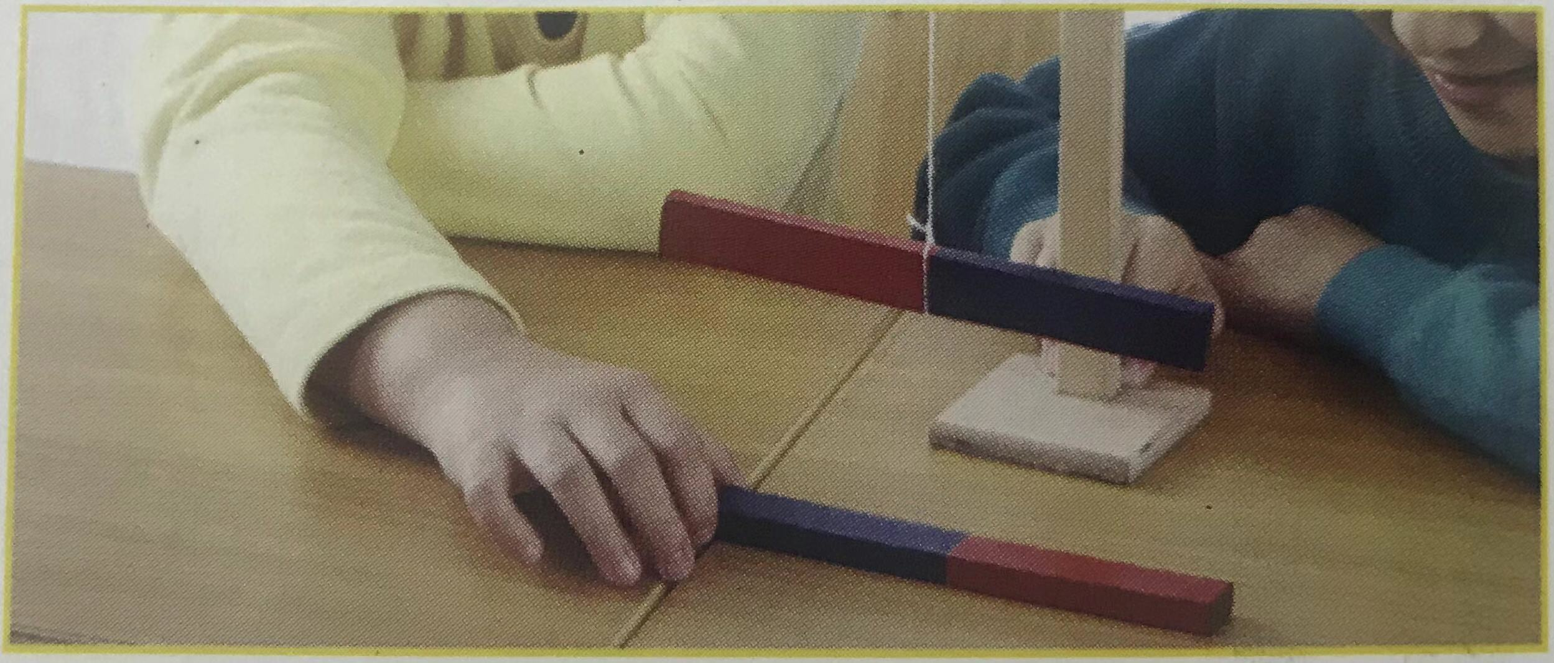
四、拓展：磁铁总是能够指示南北吗？
小结：磁铁能指示南北方向，但是当周围出现其他磁 铁或铁时，它指示的方向就会出现变化。

Slide 11
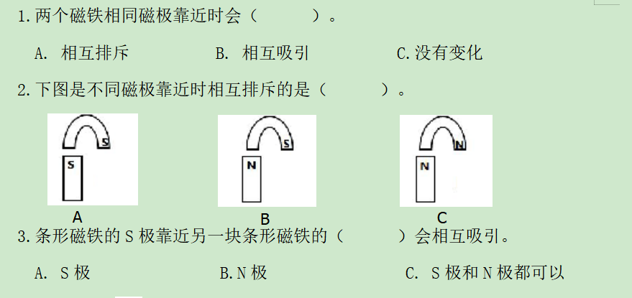
课堂练习

